Slide 1
Programové vybavení počítače
PRIPO - přednáška 10
Prof. RNDr. Peter Mikulecký, PhD.

Slide 2
Programové vybavení - software
Software (též programové vybavení) je sada všech počítačových programů používaných v počítači, které provádějí nějakou činnost. Software lze rozdělit na systémový software, který zajišťuje chod samotného počítače a jeho styk s okolím a na aplikační software, se kterým buď pracuje uživatel počítače nebo zajišťuje řízení nějakého stroje.
Software je protiklad k hardwaru, který zahrnuje všechny fyzické součásti počítače (elektronické obvody, skříň…).
Jelikož software je zpravidla považován za autorské dílo, koncoví uživatelé ho využívají na základě licencí od jejich autorů.

Slide 3
Programové prostředky (1)
Program:
posloupnost elementárních instrukcí pro ovládání technických komponent počítače
zdrojový program - algoritmus, zapsaný v počítačovém jazyce
výkonný program (exe-modul) - „přeložený“ zdrojový program, sled počítačových instrukcí

Slide 4
Programové prostředky (2)
Programové vybavení je souhrn programů pro:
přístup uživatele k datům
komunikaci uživatele s počítačem
komunikaci mezi počítači navzájem
řízení využití zdrojů počítače

Slide 5
Programové prostředky (3)
Vrstvy programového vybavení
ZÁKLADNÍ SOFTWARE
APLIKAČNÍ PROGRAMOVÉ VYBAVENÍ
PROGRAMOVÉ PROSTŘEDKY PRO PRÁCI KONCOVÉHO UŽIVATELE
ZÁKLADNÍ SOFTWARE
HARDWARE

Slide 6
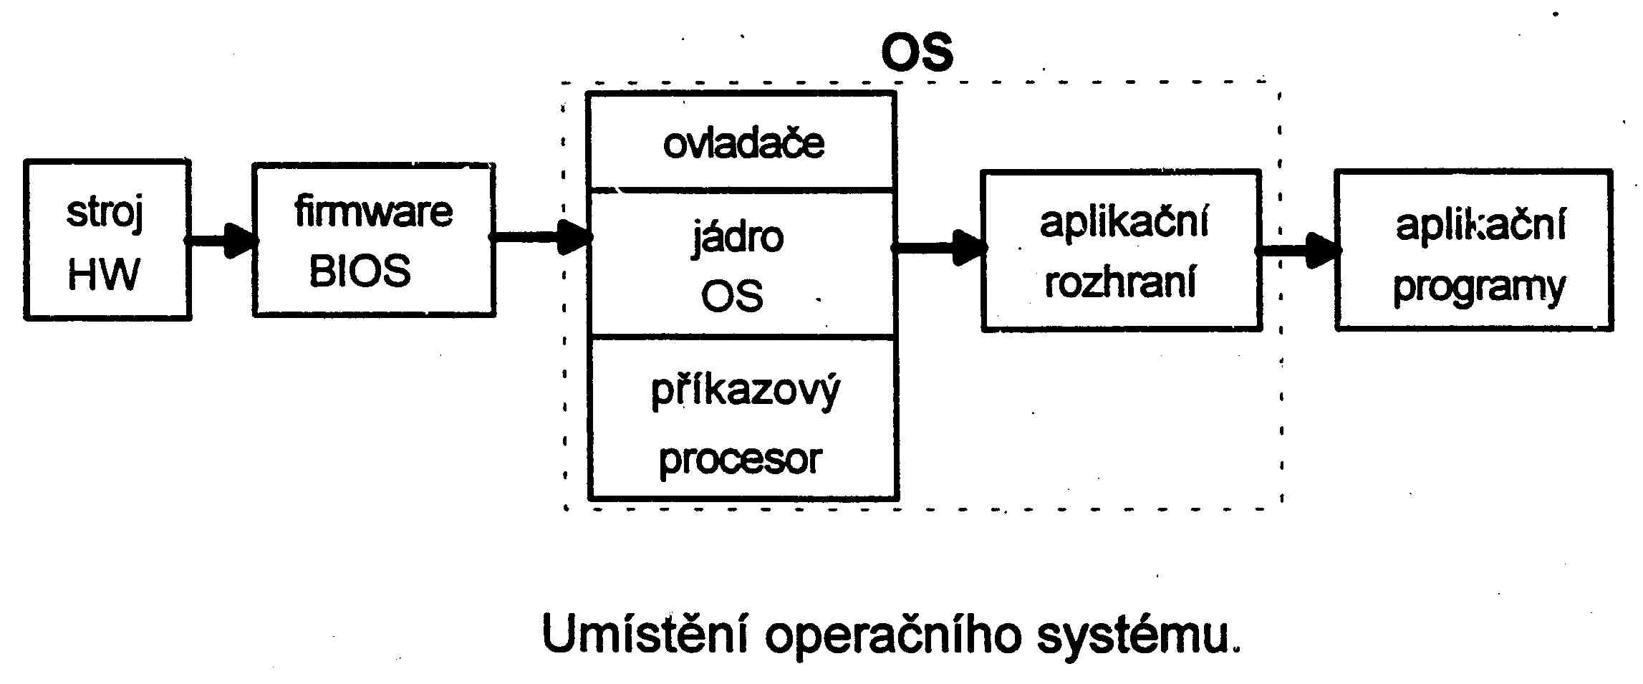
Spolupráce HW a SW

Slide 7
Co to je operační systém?
Je součástí základního programového vybavení počítače.
Je rozhraní, jehož prostřednictvím uživatel komunikuje s hardwarem.
OS je sada programů, sloužících především k tomu, aby byly aplikačním programům transparentním způsobem zpřístupněny technické prostředky počítače (hardware).
K základním funkcím OS patří rozdělení systémových prostředků aplikacím.
Systémovými prostředky je míněn nejen hardware (operační paměť, disk, periferní zařízení), ale také strojový čas a přístup ke komunikačním tokům, dále pak například sada fontů apod.
Operační systém umožňuje chod více aplikací současně, rozděluje jim strojový čas, izoluje aplikace navzájem od sebe a umožňuje jim vzájemnou komunikaci.

Slide 8
Úkoly operačního systému
Organizuje přístup ke zdrojům výpočetního systému
Organizuje přístup uživatelů k datům
Fyzicky provádí V/V dat podle požadavků ostatních programů
Komunikuje s uživateli a provádí jimi požadované akce
Zajišťuje smysluplnou reakci na chybové stavy a minimalizuje dopady těchto chyb
Eviduje využívání systémových zdrojů

Slide 9
Co jsou systémové zdroje?
Čas procesoru (strojový čas)
Operační paměť
Diskový prostor
Sdílené soubory
Přídavná zařízení

Slide 10
Komponenty operačního systému
Jádro (kernel)
Uživatelské rozhraní (shell)
Utility
Služby jádra

Slide 11
Jádro (kernel) operačního systému
Jádro je zavedeno do operační paměti při startu (bootování) počítače a je mu předáno řízení. U pokročilých operačních systémů jádro nikdy neztrácí kontrolu nad počítačem a po celou dobu jeho běhu koordinuje činnost ostatních běžících procesů.
Hlavní úkol jádra spočívá v přidělovaní paměti a času procesoru (či procesorů) programům, ovládání zařízení počítače (pomocí ovladačů) a abstrakci funkcí (aby bylo např. možné načítat soubory z pevného disku a z jednotky CD-ROM stejným příkazem).
Pro zajištění bezpečnosti operačního systému je nutné, aby procesor podporoval dva módy činnosti: omezený pro aplikace a privilegovaný (se speciálními strojovými instrukcemi) pro jádro. Privilegovanému módu se proto někdy říká kernel mód.

Slide 12
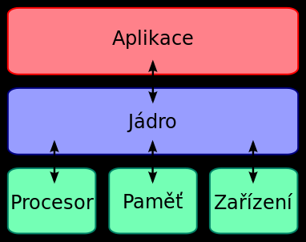
Funkce jádra OS
Jádro zprostředkovává přístup programů k hardware počítače

Slide 13
Uživatelské rozhraní
Příkazový řádek
Grafické rozhraní (GUI)
Menu

Slide 14
Proces
Proces je název pro spuštěný počítačový program. Proces je umístěn v operační paměti počítače v podobě sledu strojových instrukcí vykonávaných procesorem. Obsahuje nejen kód vykonávaného programu, ale i dynamicky měnící se data, která proces zpracovává.
Jeden program může v počítači běžet jako více procesů s různými daty (například vícekrát spuštěný webový prohlížeč zobrazující různé stránky).
Správu procesů vykonává operační systém, který zajišťuje jejich oddělený běh, přiděluje jim systémové prostředky počítače a umožňuje uživateli procesy spravovat (spouštět, ukončovat atp.).

Slide 15
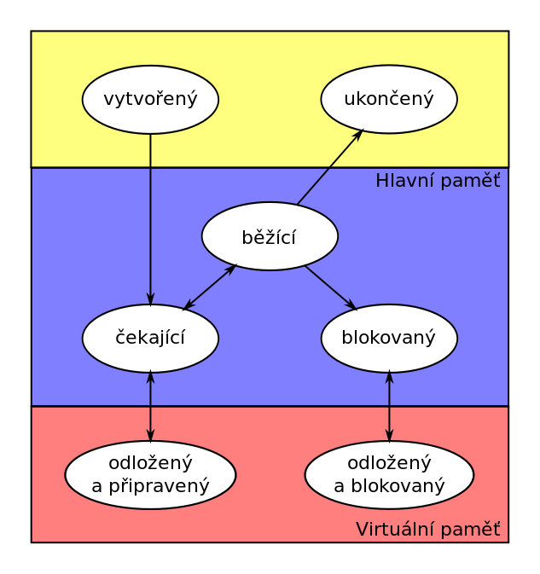
Životní cyklus procesů

Slide 16
Základní stavy procesů
vytvořený (created) – proces je vytvořen buď příkazem uživatele (u terminálu), nebo na žádost operačního systému o provedení služby, či na žádost jiného procesu (rodiče)
připravený (ready) nebo čekající (waiting) – připravený pro vstup do stavu běžící, čeká pouze na přidělení procesoru
běžící (running) – procesu je přidělen procesor a mohou se provádět příslušné programy
blokovaný (blocked) – proces je převeden do tohoto stavu v případě, kdy čeká na dokončení nějaké vstupně–výstupní operace, případně na skončení jiného procesu, uvolnění zdroje a podobně
ukončený (terminated) – proces skončil

Slide 17
Správa procesů
Správa procesů se liší dle typu operačního systému:
OS jednoúlohový
OS víceúlohový (multitasking)

Slide 18
OS jednoúlohový
Současné provádění jednoho procesu v operační paměti
Rezidentní programy spouštěné přerušením
Těžkopádné, nestabilní
Byl to například MS DOS

Slide 19
OS víceúlohový (multitasking)
Multitasking označuje schopnost operačního systému provádět (přinejmenším zdánlivě) několik procesů současně. Jádro operačního systému velmi rychle střídá na procesoru běžící procesy (tzv. změna kontextu), takže uživatel počítače má dojem, že procesy běží současně.
Dnešní operační systémy jsou typicky víceúlohové – sem patří např. Microsoft Windows, Linux i Mac OS X. Naopak DOS je příkladem jednoúlohového systému, na kterém vždy běží pouze jediný program a teprve po jeho ukončení je možné spustit jiný.
Typy multitaskingu:
kooperativní multitasking
preemptivní multitasking
multithreading

Slide 20
Kooperativní multitasking
Kooperativní multitasking vyžaduje aktivní spoluúčast běžících úloh. Každá úloha je povinna dostatečně často předat řízení zpět operačnímu systému, který díky tomu může spustit jinou úlohu, která se po chvíli opět dobrovolně vzdá procesoru atd. Výhodou řešení je jednodušší implementace operačního systému.
Podstatnou nevýhodou je skutečnost, že chybně naprogramovaná úloha, která nevrátí řízení zpět operačnímu systému, způsobí úplné zastavení systému i ostatních úloh. Je to tedy nedokonalé, zranitelné řešení.
Používaly to Windows před verzí 95

Slide 21
Preemptivní multitasking
V preemptivním multitaskingovém systému jádro dává každému programu procesor na určitý časový úsek a přepíná z procesu na proces tak rychle, že to uživateli připadá jako by procesy běžely zároveň. Jádro používá plánovací algoritmus k výběru, který proces poběží jako další a kolik času mu bude přiděleno. Vybraný algoritmus může dovolit některým procesům, aby měly vyšší prioritu než ostatní. Jádro obvykle také poskytuje procesům prostředky pro komunikaci, například sdílenou paměť, předávání zpráv nebo vzdálené pouštění procedur.
Je to robustnější mechanizmus, než kooperativní multitasking. Výhodou tohoto řešení je, že nedochází k „zatuhnutí“ počítače, neboť i v případě, že se úloha zacyklí, odebere operační systém pomocí časovače dané úloze řízení a přidělí procesor jiné úloze.
Typické pro OS Win NT, Win 95, Unix a novější systémy

Slide 22
Důsledky multitaskingu
Multitasking vylepšil na úrovni operačního systému využití počítačů, protože v případě zablokování spuštěného programu (například vstupně-výstupní operací) byl procesor automaticky přidělen dalšímu (čekajícímu) procesu. Maximalizovalo se tak využití dostupného hardware.
Programátoři začali záhy multitasking využívat též zcela vědomě tak, že v rámci řešení jednoho problému naprogramovali několik samostatných programů, které mohly díky multitaskingu spolupracovat.
Typickým využitím multitaskingu je implementace síťových služeb, jako je webový server, přeprava elektronické pošty a další, kde rodičovský proces naslouchá na síťovém rozhraní a příchozí požadavky předává ke zpracování svým potomkům.
Jiným příkladem je paralelizace výpočtů, kdy je možné využít výhody víceprocesorového systému.

Slide 23
Vznik multithreadingu
Využití multitaskingu však přineslo výkonnostní problémy, které se projevovaly zvýšenou režií operačního systému na přepínání mezi jednotlivými úlohami a úzkým hrdlem v podobě nízké průchodnosti dat mezi jednotlivými procesy.
Při snaze o vyřešení těchto základních problémů byla do operačních systémů implementována podpora pro tak zvaná vlákna (tzv. odlehčené procesy, tato technika se nazývá multithreading). Hlavní vlastností vláken je sdílená paměť (běží ve stejném adresním prostoru), což je zároveň i jejich hlavní výhoda (vede ke snížení režie změny kontextu a snadnějšímu předávání dat mezi vlákny).
Operační systém, který neobsahuje podporu vláken, může za pomoci nastavení sdílení paměti pracovat s běžnými procesy (avšak za cenu vyšší režie). Existuje též hardwarová podpora vláken.

Slide 24
Vlákno (Thread)
Vlákno (též vlákno řízení, anglicky thread) označuje odlehčený proces, pomocí něhož se snižuje režie operačního systému při změně kontextu, které je nutné pro zajištění multitaskingu nebo při masivně paralelních výpočtech. Zatímco běžné procesy jsou navzájem striktně odděleny, sdílí vlákna nejen společný paměťový prostor, ale i další struktury.
Operační systém, který vlákna nepodporuje, má technicky jedno vlákno na každý proces, zatímco při podpoře vláken je možné v rámci jediného procesu vytvořit mnoho vláken.
Vlákna usnadňují díky sdílené paměti vzájemnou komunikaci, což však přináší další komplikace v podobě souběhu.

Slide 25
16, 32, 64 bitové OS
16 bitů adresuje pouze 64 KB paměti
Větší programy rozděleny do více segmentů
Adresa je číslo segmentu (tzv. báze), a umístění v rámci segmentu (tzv. offset)

Slide 26
Víceuživatelské OS
Zásadní vlastnosti:
Odstínění jednotlivých uživatelů
Ochrana uživatelských práv
Ochrana procesů

Slide 27
Programové prostředky - SW
Základní programové vybavení
Systémový SW:
řídí chod počítačových prostředků (procesor, tiskárny, terminály, komunikační linky, periferní zařízení
umožňuje spuštění uživatelských programů (aplikací)
programové vybavení, se kterým pracuje pracovník, vyvíjející či obsluhující počítačový systém (systémový programátor)
typický příklad: operační systém
APLIKAČNÍ PROGRAMOVÉ VYBAVENÍ
PROGRAMOVÉ PROSTŘEDKY PRO PRÁCI KONCOVÉHO UŽIVATELE
ZÁKLADNÍ SOFTWARE
HARDWARE

Slide 28
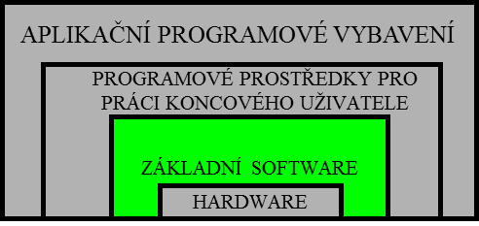
Programové prostředky - SW
Základní programové vybavení
vývojové prostředí nebo překladač (mezi programem, zapsaným člověkem v programovacím jazyce, a tzv. strojovým kódem, který je srozumitelný počítači) - CASE, Fortran, C++, Pascal,…, Java, Python … (existuje přes 700 programovacích jazyků)
prostředky pro komunikaci
systémy pro správu dat

Slide 29
Relace mezi HW a uživateli
UŽIVATELÉ
aplikační SW
systémový SW
počítačový HW

Slide 30
Systémový software
Systémový software je programové vybavení počítače, které umožňuje spouštění nebo zpracování aplikačních programů
Systémový SW představuje vrstvu, která se nachází na pomezí hardware a aplikačního software
Definice systémového software: programové vybavení počítače, se kterým není běžný uživatel v přímé interakci
Typickým představitelem systémového software je operační systém

Slide 31
Systémový SW
Dělení operačních systémů
Obecné
podle počtu uživatelů (multiuser)
podle počtu zpracovávaných úloh (multitasking -multiprogramový režim)
podle typu zpracování
Podle počítačové platformy

Slide 32
Vrstvy výpočetního systému
Uživatelé (lidé, stroje, jiné počítače…)
Aplikační programy – textové procesory, překladače…
Systémové programy – příkazový interpret, systém oken, správa…
„Operační systém“ – zakrytí HW (čtení ze souboru…)
Strojový jazyk – 15-300 instrukcí (aritmetické a logické operace…)
Mikroarchitektura – funkční jednotky HW
Fyzická zařízení – dráty, integrované obvody

Slide 33
Historie operačních systémů (1)
Lidé
10011110
10110010
Hardware
Bez OS
Komunikace přímo použitím 0 a 1
S rozvojem výpočetní techniky neúnosné (pomalé, nároky na detailní znalosti konkrétních zařízení)

Slide 34
Historie operačních systémů (2)
Lidé
Do … While
98, 65, 55
Interpreter
10011110
10110010
Hardware
Vznik programovacích jazyků
Soubor příkazů ve formě čísel v osmičkové či šestnáctkové soustavě, později i skutečná slova z písmen
Interpreter (překladač) – původně svázán s HW

Slide 35
Historie operačních systémů (3)
Programovací jazyky
Svázané s HW (assembler)
Na HW nezávislé – vyšší programovací jazyky
Short Code – 1949
Fortran – 1956 (IBM)
COBOL – 1959
BASIC – 1965
Pascal – 1971
C - 1972

Slide 36
Síťové operační systémy
Funkce:
zajištění maximální průchodnosti sítě
sdílení a přidělování zdrojů
správa dat
řízení zpracování úloh
konfigurační úlohy
zajištění bezpečnosti a spolehlivosti
Poskytované služby

Slide 37
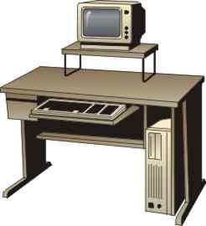
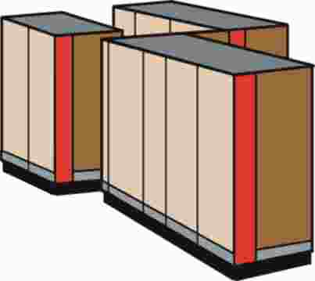
Architektura File/Server
server
požadavek
zpracování
soubory

Slide 38
Architektura Klient/Server
server
požadavek
zpracovaná data
zpracování

Slide 39
Programové vybavení
Uživatelský SW
používá „koncový uživatel“ - k řešení konkrétních specifických problémů a úloh
specializovaný SW
typový SW
osobní počítače - SW pro osobní informatiku:
textové procesory (Word)
tabulkové kalkulátory (Excel)
databázové prostředky (Access,Oracle, ...)
grafika, DTP
multimédia
APLIKAČNÍ PROGRAMOVÉ VYBAVENÍ
PROGRAMOVÉ PROSTŘEDKY PRO PRÁCI KONCOVÉHO UŽIVATELE
ZÁKLADNÍ SOFTWARE
HARDWARE

Slide 40
Programové vybavení
Uživatelský SW
kancelářské systémy
integrace prostředků podporujících „osobní informatiku“
systémy podporující:
individuální práci uživatele
týmovou práci (groupware)
oběh dokumentů (workflow)
trendy
APLIKAČNÍ PROGRAMOVÉ VYBAVENÍ
PROGRAMOVÉ PROSTŘEDKY PRO PRÁCI KONCOVÉHO UŽIVATELE
ZÁKLADNÍ SOFTWARE
HARDWARE

Slide 41
Programové vybavení
Aplikační SW
U „podnikových počítačů“:
Kategorie úloh:
specializovaný SW
typový aplikační SW
Typy úloh:
TPS
MIS
EIS
EDI
OIS
Příklady:
informační systémy (R/3 firmy SAP, BAAN, OR-System),
moduly pro různé podnikové aplikace (prodej, personální agenda, cenové kalkulace, ...),
komunikační programy, ...
APLIKAČNÍ PROGRAMOVÉ VYBAVENÍ
PROGRAMOVÉ PROSTŘEDKY PRO PRÁCI KONCOVÉHO UŽIVATELE
ZÁKLADNÍ SOFTWARE
HARDWARE

Slide 42
PRIPO
Operační systémy,
aplikační programy,
programovací jazyky
Konec

